Slide 1
智慧醫療大數據
Big Data For Intelligence Medicine
吳志成
慈濟科技大學 資訊科技與管理系 助理教授

Slide 2
第一週
上課前聊
智慧醫療大數據
Overview/Concepts

Slide 3
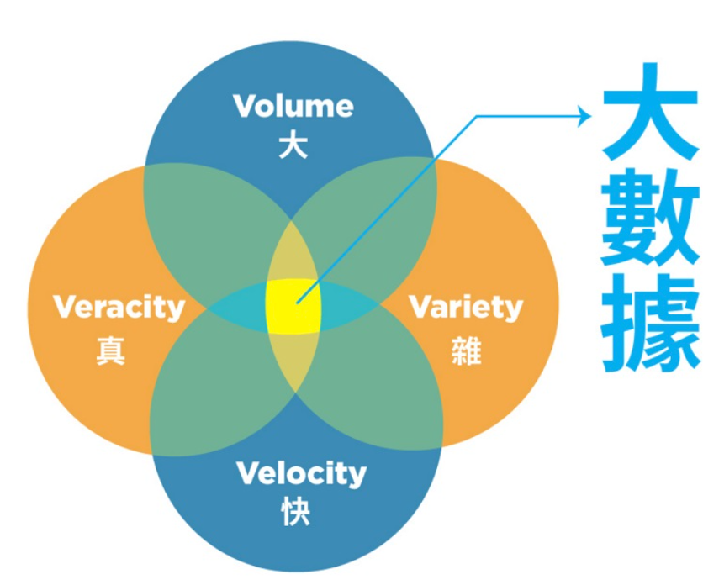
Definition:智慧/醫療/大數據
一.大數據
  （Big Data）又被稱為巨量資料
    資料量（Volume）大
    資料多樣性（Variety）雜
      非結構化資料
    資料快速性（Velocity）快
    資料真實性（Veracity）真
      過濾掉不真實的數據與異常數值
    Ref: https://reurl.cc/54XAdn
二.數據分析
  不必很刻意強調(大)
  重點:資料分析

Slide 4
(大)數據衍生了什麼議題?
大/雜/快
  如何儲存
    文字、影像、語音、影片、流量流灠路徑分存在不同server ?
    多媒體或volume較大的檔案，可以如何儲存 ?
    重點: 彼此之間是可以 join 起來的才有意義

Slide 5
Procedure:大數據分析
一.尋找問題
  定義題目/確立目標
二.解題路徑
三.擷取/收集所需資料
四.資料的前處理(Preprocess,70%)
五.數據分析
  驗證假設
六.資料視覺化
七.結論/數據解讀
Ref:一次搞懂大數據 https://bigdata.nccu.edu.tw/t/topic/76

Slide 6
一.尋找問題
1.瞭解現況/現在有何困境
  需要想辦法去解決，eg.近來生意不佳
2.衝出膠著情境(創造利基)
  與區域同性質業者不相上下
3.過去有何慘痛(失敗經驗)
  需避免重蹈覆轍，eg.covid-19
4.未來有何危機/經驗
  需未雨綢繆
5.預測股市(匯率,房市,樂透)
  尋找利潤
6.找事情作
  主管/負責人

Slide 7
定義題目/確立目標
確定題目/瞭解題目
  很多時候是老闆交代，要思考，問清楚來龍去脈
  需求、目的
  很多因素導致不敢問

Slide 8
二.解題路徑
有幾種解題方式? （可以怎麼解決方法?）
  想法、思考邏輯、推理
  可行性?
    有資料?/可以取得(內部/外部)?/從現在留資料?
    技術/人力
    成本
  最佳解/最適解
    學術/實務

Slide 9
三.擷取/收集所需資料
（Data Acquisition）
資料來源（Data Sources）
  1. 結構化資料（Structured Data）
    通常來自資料庫
  2. 半結構化資料（Semi-structured Data）
    Json、XML、 Log files
  3. 非結構化資料（Unstructured Data）
    文字（Text）
    影像（Image）
    語音（Audio）
    影片（Video）
    社群資料

Slide 10
四.資料的前處理(Preprocess)
最被忽略的步驟
花費最少時間研究
  花70%專案時間在此
特徵標準化、特徵選擇、資料編碼等
  有些機器學習的模型必須是數字
生成對抗網路GAN(Generative Adversarial Network)
  生成網路（Generative Network）
    如何合理/有效的擴增影像資料(可以是題目)
  鑑別網路（Discriminating Network）

Slide 11
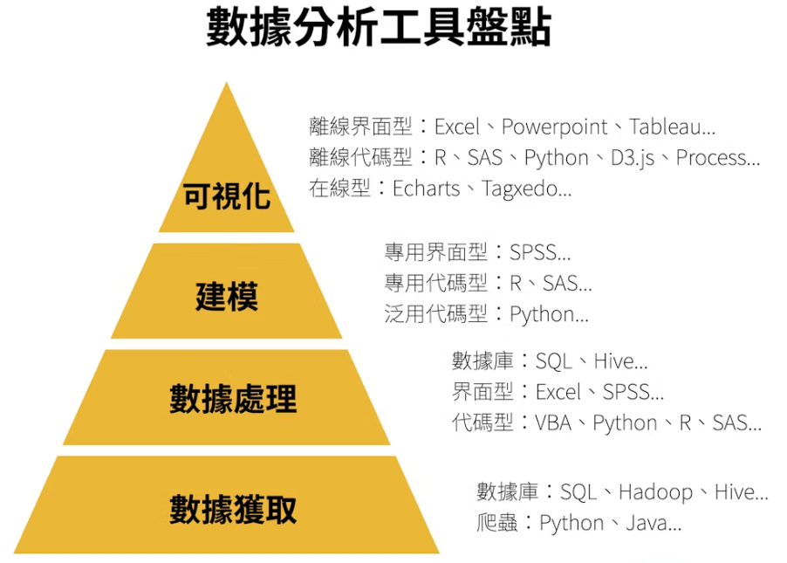
五.數據分析
數據分析工具完整盤點 https://reurl.cc/v0odde

Slide 12
資料分析的常用工具(建模)
語言類
  Python、R 、Microsoft Excel、SQL
  Java
軟體/操作界面
  Rapidminer、SPSS、SAS
有志從事數據分析工作
  建議同學流覽一下，至少專精一項

Slide 13
題目不同、目的不同、選擇也不同
選擇/決定特徵
  欄位、欄位合併/拆開、影像/多媒體來源
資料型態
  文字、影像、影片、聲音檔、資料庫、網站
分析目的
  分群、分類、迴歸(結果通常是連續性數值,如預測房價、溫度或銷售額等)
  描述性的文字結果
套件/模型選擇(Model selection)
  使用何種套件(Package)、模型
    Tensorflow/Keras/Pytorch/Yolo
  用於建立機器學習演算法
    線性迴歸、支援向量機、決策樹、CNN、RNN等
      多少隱藏層、神經元，用什麼激活函數

Slide 14
驗證假設
在分析數據後，我們會得到一些初步的結論或假設。這個階段需要我們對這些假設進行驗證，主要方法包括：
  統計檢定：運用專業的統計方法來檢驗假設是否成立。這可能包括了 t 檢驗，卡方檢定，ANOVA（變異數分析）等。
  模型的交叉驗證：如果我們建立了預測模型，可以使用交叉驗證的方法來評估模型的性能。這包括了 K 折交叉驗證，留一法等。
  再次數據分析：針對特定的假設，我們可能需要進一步深入的數據分析來驗證。這可能涉及到更複雜的統計模型，機器學習模型等。
通過驗證，我們可以確定我們的結論是否可靠，並且評估我們的模型或方法的性能。

Slide 15
跟別人比較
忌諱閉門造車

Slide 16
六.資料視覺化
Python資料視覺化套件
  Matplotlib、Seaborn和Bokeh
Tableau、PowerBI、FineBI、FineReport
有志從事數據分析工作
  建議同學流覽一下，至少專精一項

Slide 17
七.結論/數據解讀/溝通決策
Comment/撰寫報告和演示
  A.描述分析（Descriptive analysis）
    描述性分析回答 What happened 發生了什麼? (現狀分析)
  B.診斷分析（Diagnostic Analysis）
    瞭解Why did it happen 為何會發生? (原因分析)
      導致這個結果的因素建立相關性，改善現況
  C.預測分析（Predictive Analysis）
    預測未來的可能趨勢和潛在問題，未來會發生什麼?
    eg.廣告投放產生的效益
  D.指示性分析（Prescriptive Analysis）
    為達成規定/期望目標，「事前必需做出哪些相應的動作」
    建議採取行動來影響結果，並回答『我們如何才能實現它？』
*成為數據分析師 Data Analyst的Top3技能 https://reurl.cc/A4pRgK
https://atdtw.org/news/4/29

Slide 18
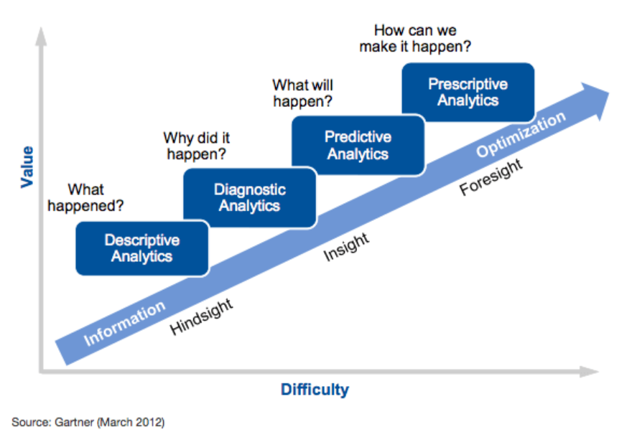
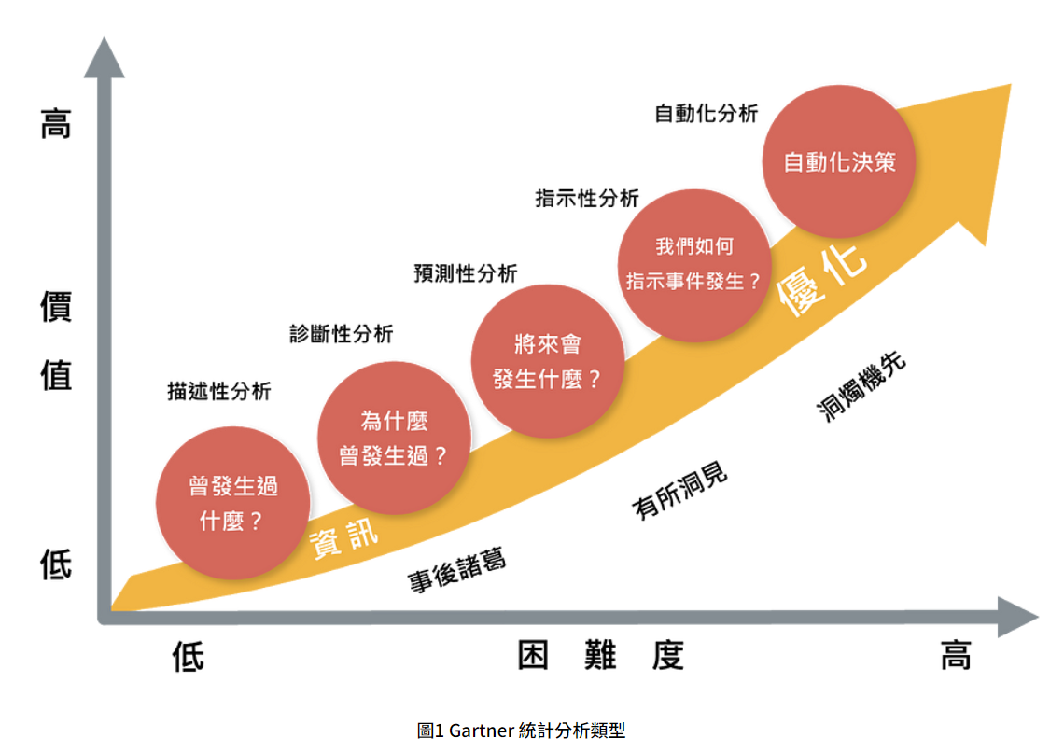
透過有效的溝通，可以確保分析結果不僅僅被理解，而且可以被用來支持業務決策和行動。

Slide 19
成為數據分析師：必備的 4 個技能
數據分析師的學習重點：專業技能、產業知識、批判性思考、及培養軟實力：
專業技能：Excel、程式語言 SQL、R / Python。此外資料視覺化工具例如Tableau、統計知識，也是資料分析師需要培養的能力。
產業知識：不同產業的分析面向，差異很大。建議「一開始就先選定特定產業，了解它如何運作、自己又該補足哪些知識。」
批判性思考：多運用框架幫助思考，把宏觀的現象拆解成一個個可驗證的步驟。目標導向思考也很重要，能幫助自己「了解對方為什麼要做這件事？我們的觀點又是什麼、該如何幫助對方？」做到目標導向的思考，才能釐清對方的需求、真正解決問題。
軟實力：能夠團隊合作解決問題的能力，關注數字的細節和準確性，擅長口頭與書面的溝通表達包含寫報告和進行presentation。

